Slide 1
Техническое и информационное обеспечение систем автоматизации и управления
Robot Operating System
ROS

Slide 2
Введение
Robot Operating System (ROS) – это гибкая платформа (фреймворк) для разработки программного обеспечения роботов. Это набор разнообразных инструментов, библиотек и определенных правил, целью которых является упрощение задач разработки ПО роботов.
Важные моменты для разработки под ROS: активность сообщества, наличие различных библиотек, расширяемость и простота использования.
Важные моменты ROS:
Повторное использование программных модулей. Разработанная программа легко запускается и используется в любом другом приложении.
Готовый протокол коммуникации. Любой программных модуль может быть представлен как отдельный процесс, взаимодействующий с другими процессами по сетевому протоколу.
Распределенные процессы. Структура ROS создана в виде минимальных единиц исполняемых процессов (нод), и каждый процесс выполняется изолированно. Взаимодействие разных нод происходит только на уровне обмена сообщениями.
Развитость средств разработки и отладки. ROS предоставляет готовые инструменты для отладки, инструмент 2D-визуализации (rqt), и инструмент 3D-визуализации (RViz), инструмент 3D-симуляции (Gazebo).

Slide 3
Основные термины
Мастер (Master), Мастер-Нода.
Мастер выполняет роль сервера имен для возможности подключения между собой различных нод. Команда roscore запускает сервер мастера. Обмен сообщениями между нодами невозможна без запущенного мастера.
2. Нода (Node)
Понятие ноды, относится к наименьшей "рабочей" единицы используемой в ROS. Можно провести аналогию с одной исполняемой программой. При запуске нода регистрирует информацию о себе на мастере. Зарегистрированная нода может взаимодействовать с другими нодами (получать и отправлять запросы).
3. Пакет (Package)
Пакет является основной единицей ROS. Любое приложение ROS оформляется в пакет, в котором определяются: конфигурация пакета, ноды необходимые для работы пакета, зависимости от других пакетов ROS.
Слабуха Николай, Введение в ROS, компания "Братья Вольт“
http://docs.voltbro.ru/starting-ros/

Slide 4
Основные термины
4. Сообщение (Message)
Ноды отправляют и принимают данные между собой, согласно заданного формата. Эти данные называют Сообщения, а описание Типом Сообщения. Сообщения могут быть как простых типов (integer, float, boolean), так и могут состоять из сложных структур, содержащих вложенные сообщения и массивы сообщений).
Например, для сообщения с координатами обьекта (XYZ) можно использовать тип сообщения geometry_msgs/Vector3.msg который описывается:
float64 x
float64 y
float64 z
Еще пример – geometry_msgs/Twist.msg
Vector3 linear
Vector3 angular

Slide 5
Основные термины
5. Топик (Topic)
Топик – это один из видов обмена сообщениями. Нода издателя (publisher) сначала регистрирует свою тему на мастере, а затем начинает публикацию сообщений в эту тему (топик). Узлы подписчиков, которые хотят получать информацию из этой темы (топика) при помощи мастера получают адрес этой темы и далее получают сообщения из этого топика.
Издатель (Publisher)
Издателем называется процесс, который рассылает сообщения в рамках созданного топика для других нод. Одна нода может содержать несколько издателей, публикующих данные в разные топики.
Подписчик (Subscriber)
Подписчиком называется процесс, который получает сообщения из определенного топика. Подписчик регистрируется на Мастере, указывая какие топики хочет получать. После этого Издатель начинает отправлять сообщения подписчику. Связь с топиком для подписчика является асинхронной (издатель публикует сообщения в не зависимости от статуса подписчиков).
Этот тип взаимодействия удобно применять для работы с датчиками, которые непрерывно передают полученные значения.

Slide 6
Основные термины
6. Сервис (Service), Сервис Клиент и Сервис Сервер
Сервис это модель коммуникации, работающая по принципу синхроной двунаправленной связи между клиентом (Service Client), который запрашивает данные и сервером (Service Server), который отвечает на запросы.
7. Действие (Action), Action Goal, Action Result, Action Feedback
Действие представляет собой модель связи, используемую для асинхронной двунаправленной связи. Действие используется там, где требуется больше времени для ответа после получения запроса, и промежуточные ответы требуются до тех пор, пока результат не будет достигнут.

Slide 7
Начало работы
Расширения для VSCode:
CMake
Создание пакета
Любой написанный и запущенный код в рамках ROS должен принадлежать конкретному пакету.
Для создания пакета:
Переходим в папку ~/catkin_ws/src:
$ cd ~/catkin_ws/src
Команда для создания пакета - catkin_create_pkg
catkin_create_pkg my_package std_msgs rospy roscpp
где myPackage – имя пакета (придумываем сами);
std_msgs, rospy, roscpp – зависимости от других пакетов;
Когда мы в консоли хотим использовать ресурсы среды catkin workspace, нужно прописать следующую команду (это нужно делать в каждой новой вкладке):
$ source devel/setup.bash

Slide 8
Начало работы
Создание издателя на python:
Создаем файл my_publisher.py в папке src нашего пакета
import rospy
from std_msgs.msg import String
pub = rospy.Publisher('hello', String, queue_size=10)
rospy.init_node('hello_topic_publisher')
rospy.loginfo("Hello from PUB node")
r = rospy.Rate(10) # 10hz
while not rospy.is_shutdown():
pub.publish("Hello World")
r.sleep()
Делаем файл исполняемым:
$ chmod a+x src/my_publisher.py
Запускаем (не забываем запускать мастер-ноду – roscore):
$ python ./src/my_publisher.py

Slide 9
Начало работы
Создание подписчика на c++:
Создаем файл my_subscriber.cpp в папке src нашего пакета
Текст файла см. в книге Введение в ROS.
Добавляем в CMakeLists.txt нужные команды для создания исполняемого файла (см. в книге Введение в ROS)
Компилируем пакет (нужно перейти в каталог ~/catkin_ws:
$ catkin_make
Запускаем файл:
$ rosrun my_package my_subscriber

Slide 10
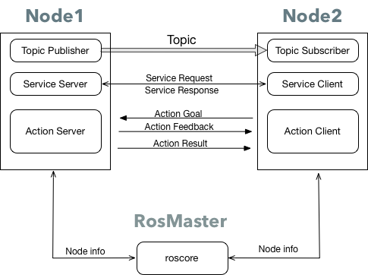
Начало работы

Slide 11
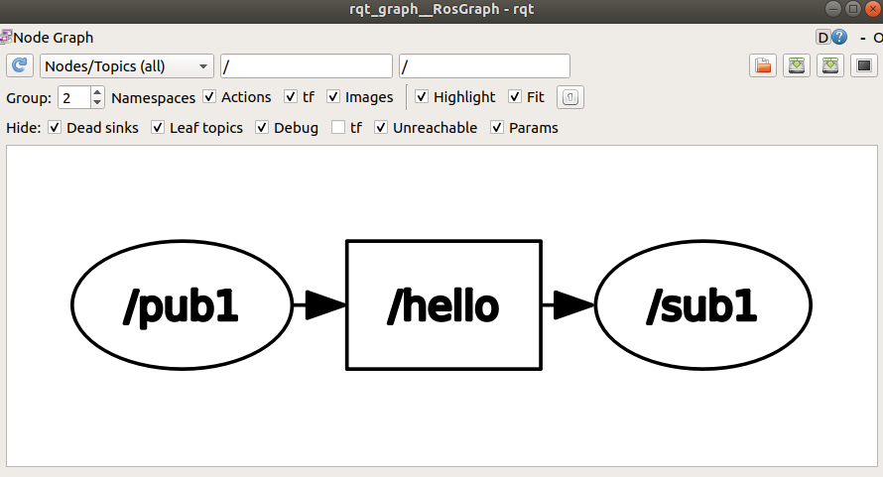
Начало работы
Команда rqt_graph.

Slide 12
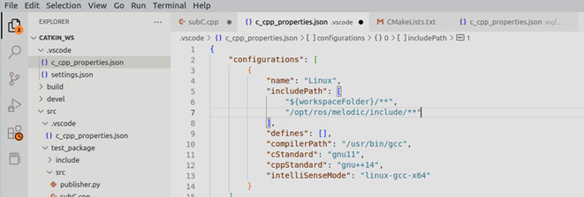
Начало работы. Lifehacks
1. Для того, чтобы в каждой вкладке терминала не прописывать
$ source devel/setup.bash
нужно поправить файл bashrc. Для этого вводим команду:
$ gedit ~/.bashrc
Открывается файл, в нем в самый конец добавляем строку:
source ~/catkin_ws/devel/setup.bash
2. Чтобы подгружался автокомплит из библиотек нужно прописать путь инклюдов в файл ~/catkin_ws/.vscode/c_cpp_properties.json:
“/opt/ros/melodic/include/**”
Чтобы появился этот файл нужно навести мышкой на подчеркнутый include и нажать Quick Fix – Edit “include path” setting

Slide 13
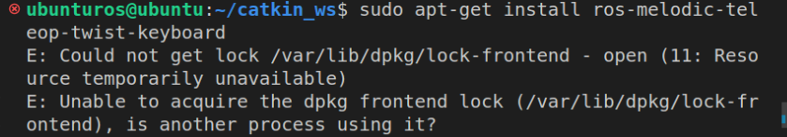
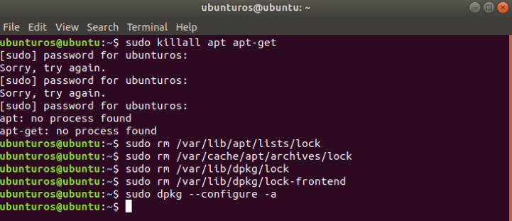
Начало работы. Lifehacks
3. Если возникает такая ошибка:
Выполняем эти команды:

Slide 14
Начало работы
Launch файлы.
Для одновременного запуска файлов и конфигурации служит утилита roslaunch. Используя roslaunch возможно дополнительно настраивать исполняемые файлы в момент их запуска (передавать параметры, изменять имена и тп).
Создаем файл ./launch/demo.launch
<launch>
<node pkg="test_package" type="topic_publisher.py" name="topic_publisher1"/>
<node pkg="test_package" type="topic_subscriber" name="topic_subscriber1"/>
</launch>
pkg – имя пакета, type – имя запускаемого файла, name – имя ноды (игнорируется имя в файле); Можно запустить и файл и лаунч-файл, будет много нод.
Запускаем:
$ roslaunch test_package demo.launch --screen

Slide 15
Начало работы
Launch файлы:
Можно использовать параметры, которые передаются в ноду.
Правим файл ./launch/demo.launch
<launch>
<param name="slp" value="2", type="int“
<node pkg="test_package" type="topic_publisher.py" name="topic_publisher1"/>
<node pkg="test_package" type="topic_subscriber" name="topic_subscriber1"/>
</launch>

Slide 16
Издатель на с++.
#include "ros/ros.h
#include "std_msgs/String.h"
int main(int argc, char **argv){
std::vector<std::string> vec;
int par = 1, count = 1;
ros::init(argc, argv, "cpp_publisher_node");
ros::NodeHandle nh;
ros::Publisher pub1 = nh.advertise<std_msgs::String>(“topic1", 1000);
ros::Rate loop_rate(1);
nh.getParamNames(vec);
nh.getParam("slp", par);
while(ros::ok()) {
std_msgs::String msg1;
std::stringstream ss;
ss << count;
msg1.data = ss.str();
ROS_INFO("I'm publisher: %s", msg1.data.c_str());
pub1.publish(msg1);
ros::spinOnce();
ros::Duration(par).sleep();
count++;
}
return 0;
}

Slide 17
Мобильный робот. URDF-модель
В ROS существует собственная спецификация описания кинематики и динамики робота называемый URDF (Unified Robotic Description Format) и реализуется за счёт файлов с расширением .urdf. Данный файл пишется с использованием формата XML.
В данной работе будет использована продвинутая версия URDF спецификации под названием XACRO (XML macro), который обладает следующими основными преимуществами:
Встраивание одного файла в другой
Инициализация параметров
Математический вычисления
Описание макросов

Slide 18
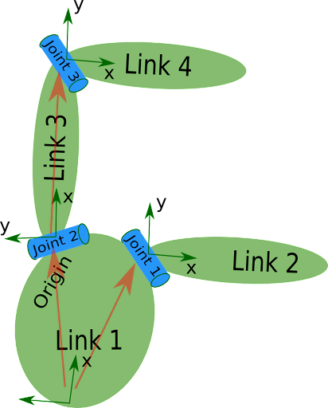
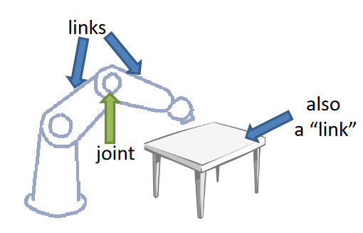
Мобильный робот. URDF-модель
Робот представляет из себя кинематическую цепочку состоящий из сочленений (joint) и звеньев (link).
Каждый из представленных компонентов кинематической цепи описывается собственным тэгом.
Произвольная кинематическая цепь робота
В URDF могут быть описаны не только звенья робота, но другие сущности рабочей среды

Slide 19
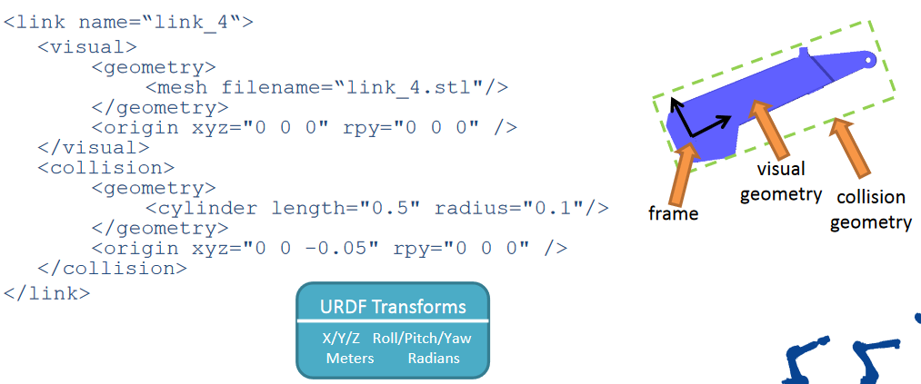
Мобильный робот. URDF-модель. Link
Звено (Link) описывает физические или виртуальные объекты:
Физические: звено робота, часть «мира», рабочий орган (end-effector) и др.
Виртуальные: центральная точка инструмента (TCP), инерциалная система отсчета (robot base frame), и др.
Каждое звено имеет свою систему координат
Каждое звено может иметь 3 блока: visual, collision, inertial.

Slide 20
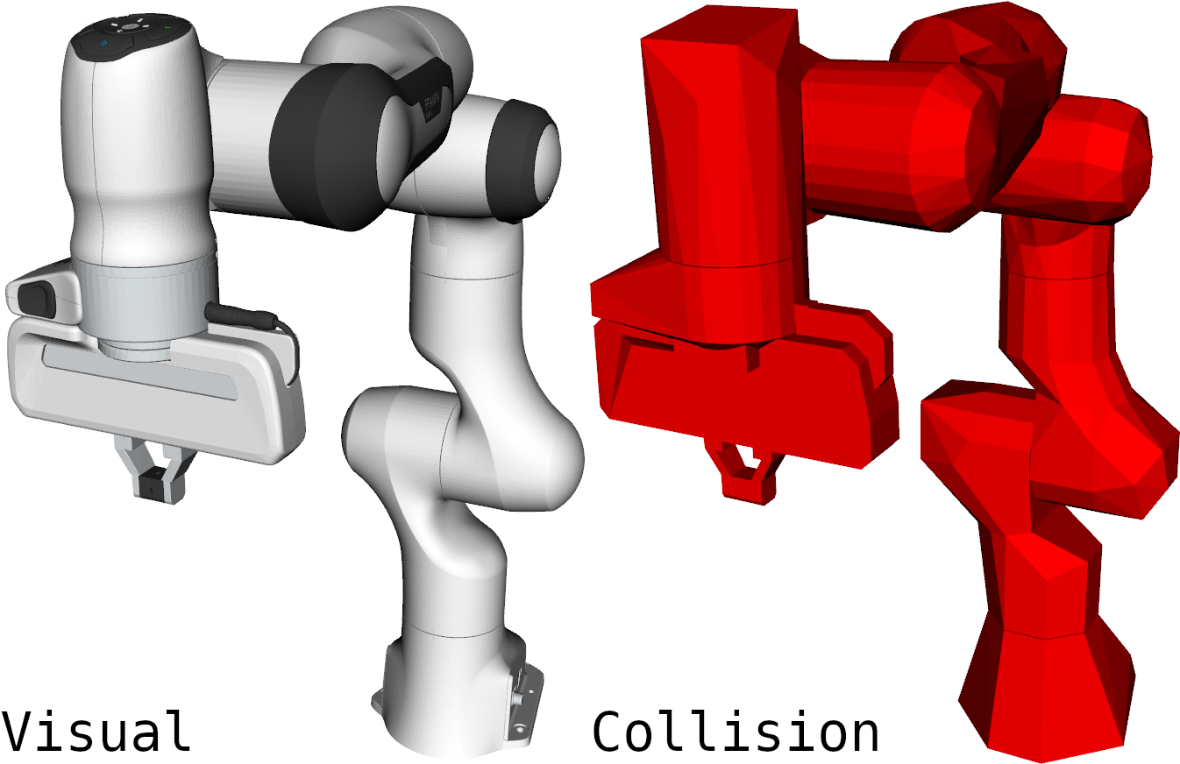
Мобильный робот. URDF-модель. Link. Состав.
Visual – визуальная часть звена, служит только для отображения и не участвует в просчете физики.
Collision – часть звена, отвечающая за физику столкновений; представляет из себя описание геометрии звена для определения границ столкновений.
Зачастую визуальная составляющая и коллизия равны, но для оптимизации вычислений, если 3D модель звена имеет избыточно плотную сетку, то её сокращают и загружают как коллизию

Slide 21
Мобильный робот. URDF-модель. Link. Состав.
Inertial – задаётся масса звена, центр тяжести и тензор инерции для звена, без данных характеристик невозможно запустить симуляцию с роботом, поэтому они должны быть обязательно для каждого звена.

Slide 22
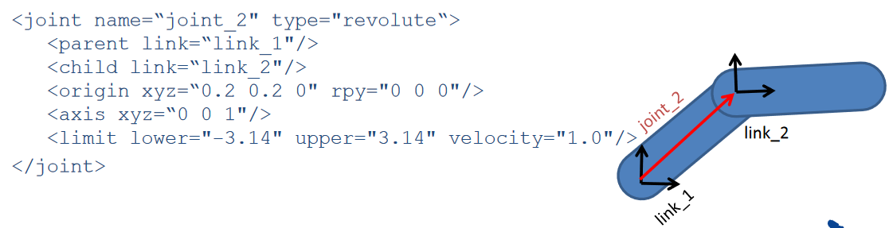
Мобильный робот. URDF-модель. Joint
Сочленение (Joint) соединяет 2 звена
Определяет преобразование системы координат родительского звена к системе координат дочернего звена.
Задает возможные движения звеньев относительно друг друга: неподвижные, свободные, линейное перемещение, вращение.
Указывает подвижные оси
Содержит ограничения на координаты и скорости (голономные и неголономные связи)

Slide 23
Мобильный робот. URDF-модель + движение
Создаем новый пакет:
$ catkin_create_pkg m2wr_description urdf xacro
Создаем новую папку с именем urdf, копируем нужные файлы
Создаем новую папку с именем launch , копируем нужные файлы
Устанавливаем расширение URDF от smilerobotics (не обязательно)
Запускаем rviz: roslaunch m2wr_description rviz.launch
Запускаем gazebo:
roslaunch gazebo_ros empty_world.launch
roslaunch m2wr_description spawn.launch
запуск ноды с движением
Для проверки движения можно использовать стандартный пакет управления с клавиатуры:
Установка: sudo apt-get install ros-melodic-teleop-twist-keyboard
Запуск: rosrun teleop_twist_keyboard teleop_twist_keyboard.py

Slide 24
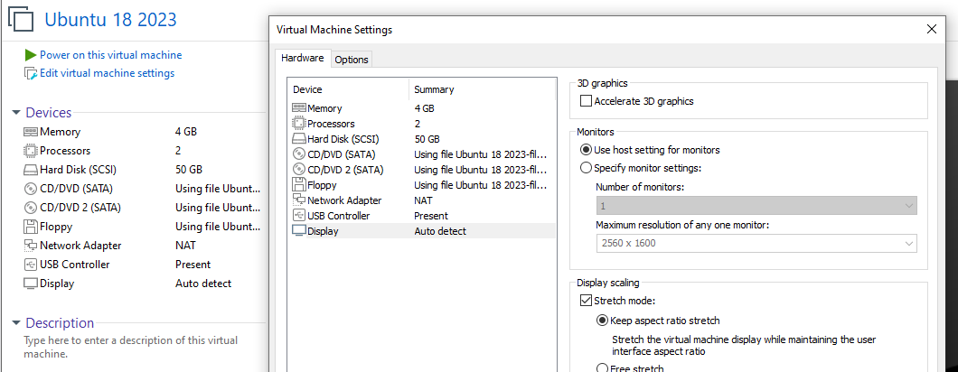
Мобильный робот. Запуск Gazebo. Lifehack
3
1
2
Заходим в настройки виртуальной машины
Выбираем вкладку Display
Снимаем галочку у пункта Accelerate 3D graphics

Slide 25
Мобильный робот. RVIZ
При работе с rviz в панели Displays внизу нажимаем кнопку Add, далее выбираем RobotModel.
В поле Fixed Frame выбираем base_link
Чтобы каждый раз не добавлять модель робота можно сохранить конфигурацию: File->Save Config As. Создаем папку config в пакете и сохраняем туда файл.
При следующих запусках можно открывать этот файл через File->Open Config.
Либо прописать файл конфига в launch файл rviz’а (путь до файла и имя файла свои):
<node name="m2wr_rviz" pkg="rviz" type="rviz" args="-d $(find m2wr_description)/config/m2wr.rviz"/>

Slide 26
Мобильный робот. Движение
При запуске симуляции можно выполнить команду: rostopic list. В списке вывода данной команды должен присутствовать топик /cmd_vel. Топик /cmd_vel служит для задания линейных и угловых скоростей движения мобильного робота используя сообщение geometry_msgs/Twist.
Для ручного запуска робота выполнить команду:
$ rostopic pub /cmd_vel <Tab> <Tab>
По нажатию на Tab пропишется тип сообщения и далее параметры.
Можно задать x-компоненту линейной скорости или z-компоненту угловой.
Для создания .cpp файлов, в которых будем задавать движение создаем новый пакет:
$ cd ~/catkin_ws/src
$ catkin_create_pkg m2wr_twist roscpp rospy geometry_msgs std_msgs visualization_msgs
В пакете в папке src создаем .cpp файл с именем m2wr_twist.cpp (имя может быть любым).

Slide 27
Мобильный робот. URDF-модель + движение
Текст файла m2wr_twist.cpp:
#include <ros/ros.h>
#include <geometry_msgs/Twist.h>
int main(int argc, char **argv)
{
// Инициализация ноды с определённым именем для отладки
ros::init(argc, argv, "m2wr_twist");
ros::NodeHandle nh;
// Инициализация издателя в определённый топик cmd_vel
ros::Publisher pub = nh.advertise<geometry_msgs::Twist>("cmd_vel", 100);
// Задаём линейную и/или угловую скорость
geometry_msgs::Twist vel;
vel.angular.z = 1.0;
while (ros::ok())
{
pub.publish(vel);
ROS_INFO(“Vel: %f”, vel.angular.z);
ros::spinOnce();
ros::Duration(1).sleep();
}
}

Slide 28
Мобильный робот. URDF-модель + движение
Редактируем файл CMakeLists.txt данного пакета для компиляции, добавляем следующие строки (можно взять шаблон из тестового пакета):
add_executable(m2wr_twist src/m2wr_twist.cpp)
add_dependencies(m2wr_twist ${${PROJECT_NAME}_EXPORTED_TARGETS} ${catkin_EXPORTED_TARGETS})
target_link_libraries(m2wr_twist ${catkin_LIBRARIES})
Сохраняем, компилируем командой $ catkin_make.
После каждого изменения необходимо сохранить файл и откомпилировать.
Запускаем газебо, добавляем туда модель, запускаем нашу программу – робот движется.
Если завершить выполнение программы (сочетание Ctrl+c), то робот не останавливается, а продолжает выполнять последнюю полученную команду. В ROS можно подписаться на событие перед завершением программы и выполнять там какие-либо действия, например, давать роботу команду остановиться.

Slide 29
Мобильный робот. Движение. Завершение программы.
Если завершить выполнение программы (сочетание Ctrl+c), то робот не останавливается, а продолжает выполнять последнюю полученную команду. В ROS можно подписаться на событие перед завершением программы и выполнять там какие-либо действия, например, давать роботу команду остановиться.
Для этого нужно подключить библиотеку signal:
#include <signal.h>
В функции main до бесконечного цикла подписаться на событие:
signal(SIGINT, mySigintHandler);
здесь SIGINT – имя события (его не трогаем),
mySigintHandler – имя функции, в которую будет заходить программа перед завершением.
В программе определить функцию-обработчик события и прописать в ней необходимые действия, например, остановку робота:
void mySigintHandler(int sig)
{
StopRobot(); // эту функцию нужно прописать
ROS_INFO(«Sigint Event");
ros::shutdown(); // это обязательно
}
Возможно после цикла while нужно вставить следующую строку (без нее тоже должно работать):
mySigintHandler(1);

Slide 30
Мобильный робот. Движение. Управление с клавиатуры.
Для управление с клавиатуры можно использовать консоль. Для получения данных, введенных в консоль, можно использовать функцию getchar(). Данная функция возвращает очередной символ, введенный в консоль. Символ считывается как пере­менная типа unsigned char.
Пример:
while (ros::ok())
{
char ch = getchar();
if(ch == ‘w’)
{
MoveRobot(1,0); //эту функцию нужно прописать
}
else if(ch == ‘s’)
{
StopRobot(); //эту функцию нужно прописать
}
// прописать обработку остальных клавиш
ros::spinOnce();
}

Slide 31
Мобильный робот. Добавляем лидар.
В пакете m2wr_description в файле m2wr.urdf.xacro уже прописаны «линки» и «джойнты» для лидара. Но там есть ссылка на 3Д-модель. Добавим файл модели hokuyo.dae в пакет в папку meshes (ее нужно предварительно создать).
В файле m2wr.gazebo.xacro также уже прописан контроллер лидара для газебо, его нужно раскомментировать. Можно изменить некоторые настройки, например, samples – количество точек, минимальный и максимальный угол обзора, диапазон видимости, имя топика.
В Rviz добавляем лидар Add->LaserScan. Выбираем нужный топик – отображаются точки, там где препятствия. Препятствия предварительно добавить в газебо.
LifeHack: чтобы точки корректно отображались необходимо Rviz открывать раньше, чем газебо.
Тип собщения от лидара - sensor_msgs/LaserScan
Можно выполнить команду $ rostopic echo /m2wr/laser/scan, чтобы посмотреть, что приходит от лидара.

Slide 32
Мобильный робот. Добавляем лидар.
sensor_msgs/LaserScan
Header header
float32 angle_min # start angle of the scan [rad] float32 angle_max # end angle of the scan [rad] float32 angle_increment # angular distance between measurements [rad] float32 time_increment # time between measurements [seconds] - if your scanner
# is moving, this will be used in interpolating position # of 3d points float32 scan_time # time between scans [seconds] float32 range_min # minimum range value [m] float32 range_max # maximum range value [m] float32[] ranges # range data [m] (Note: values < range_min or > range_max should be discarded)
float32[] intensities # intensity data [device-specific units]. If your # device does not provide intensities, please leave # the array empty.

Slide 33
Мобильный робот. Добавляем лидар.
Для получения данных с лидара в программе:
Создаем новый файл .cpp
Подписываемся на топик лидара (rostopic list).
В поле msg->ranges – массив со значениями расстояний с лидара.
Также можно использовать angle_increment
float distArr[distArrLength];
float angleIncrement;
void msgCallback(const sensor_msgs::LaserScanConstPtr& msg)
{
angleIncrement = msg->angle_increment;
for(int i = 0; i < distArrLength; i++)
{
distArr[i] = msg->ranges[i];
}
}
Для вывода в консоль:
#define PI 3.1415926f
ROS_INFO(“angle: %f, dist: %f”, i*angleIncrement*180.0f/PI, distArr[i]);

Slide 34
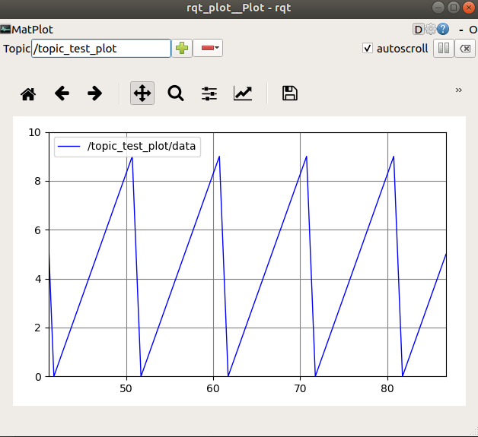
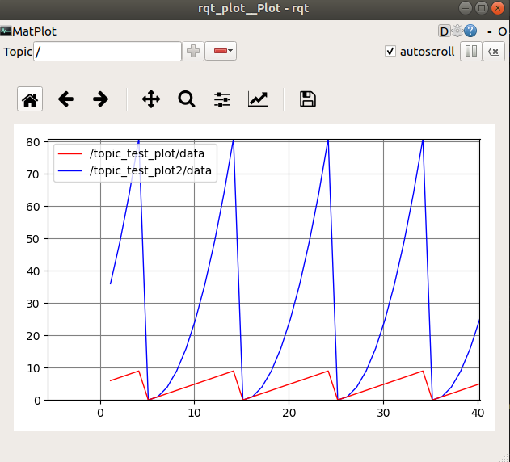
Мобильный робот. Вывод графиков.
Для вывода графиков можно использовать стандартные утилиты: rqt_plot и rqt_multiplot.
В rqt_plot мы можем выводить данные из топика относительно времени (по оси Х всегда время).
Примеры: 1) Вывод значения переменной, которая 1 раз в секунду инкрементируется, а при достижении значения 10 – сбрасывается в 0. 2) Вторая переменная квадратично зависит от первой.
1
2

Slide 35
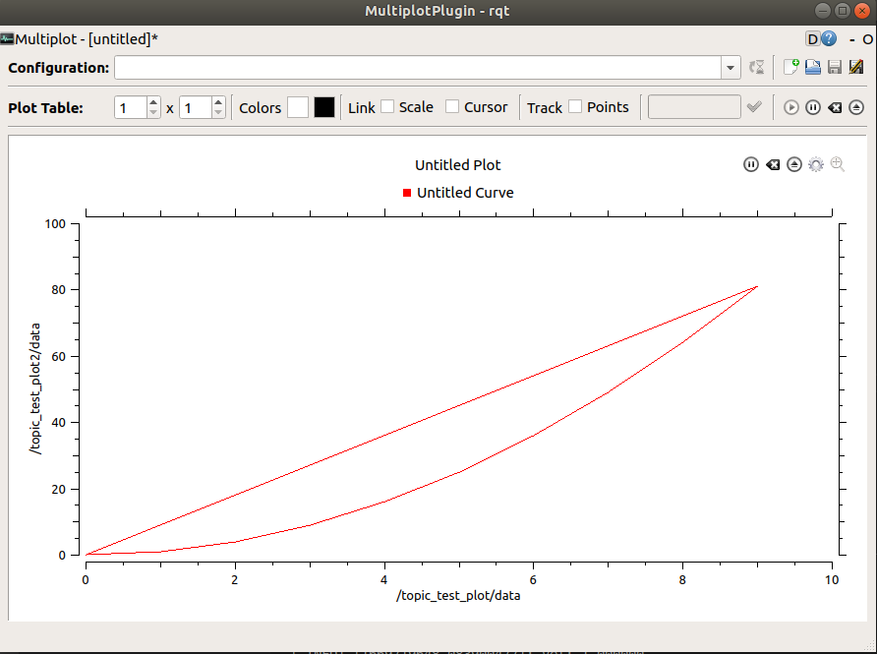
Мобильный робот. Вывод графиков.
Если хотим вывести, например, траекторию движения робота, то есть, зависимость Х от Y – используем rqt_multiplot.
Устанавливаем: $ sudo apt-get install ros-melodic-rqt-multiplot
Запускаем командой $ rqt_multiplot (возможно в первый раз нужно прописать $ rqt_multiplot --force-discover).
Нажимаем шестеренку в правом верхнем углу окна графика – выбираем топики и значения из них для каждой из осей, а также остальные настройки.
Пример вывода из предыдущего примера, где вторая переменная квадратично зависит от первой, а первая инкрементируется 1 раз в секунду. Первая переменная – ось Х, вторая – ось Y.
Для запуска – кнопка Play.

Slide 36
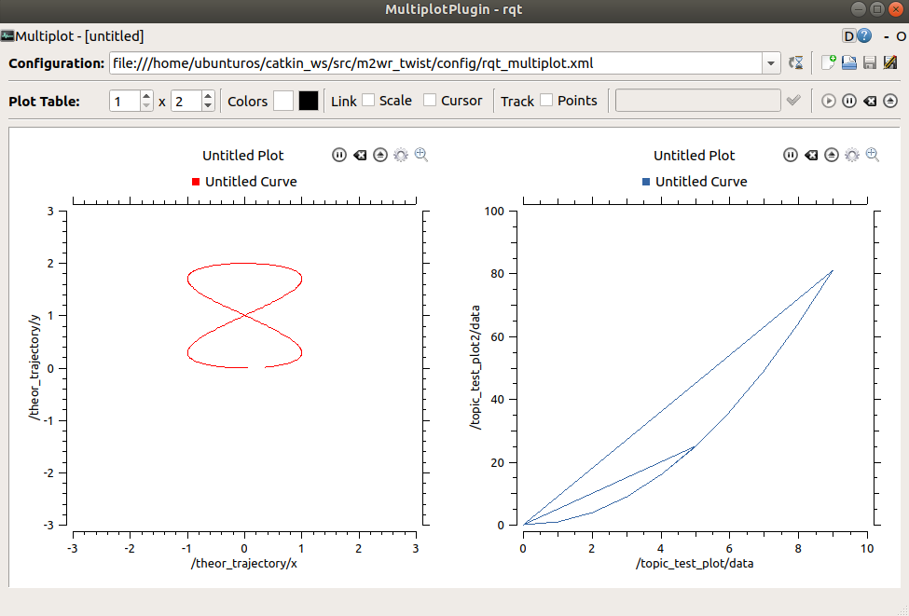
Мобильный робот. Вывод графиков.
Пример вывода теоретической траектории движения робота (код программы смотри — https://github.com/AntonKlekovkin/MobileRobotsROS/).
Чтобы каждый раз не выбирать топики и настройки осей, можно сохранить конфиг-файл.

Slide 37
Мобильный робот. Обратная связь.
При работе Gazebo создается топик /odom, в который публикуются данные о положении и ориентации мобильного робота.
Тип сообщения - nav_msgs/Odometry
Header header string child_frame_id geometry_msgs/PoseWithCovariance pose geometry_msgs/TwistWithCovariance twist
Тип сообщения geometry_msgs/PoseWithCovariance
geometry_msgs/Pose pose float64[36] covariance
Тип сообщения geometry_msgs/Pose
geometry_msgs/Point position //(x,y,z) geometry_msgs/Quaternion orientation //(x,y,z,w)
Тип сообщения geometry_msgs/TwistWithCovariance
Twist twist float64[36] covariance

Slide 38
Мобильный робот. Обратная связь.
Подписываемся на топик /odom:
ros::Subscriber subOdom = nh.subscribe("odom", 100, msgCallbackOdom);
где msgCallbackOdom – имя функции, в которую заходит программа при получении новых данных из топика.
Вид функции msgCallbackOdom:
void msgCallbackOdom(const nav_msgs::Odometry::ConstPtr &msg)
{
xReal = msg->pose.pose.position.x;
yReal = msg->pose.pose.position.y;
linVelReal = msg->twist.twist.linear.x;
angVelReal = msg->twist.twist.angular.z;
}
Кватернион
Тогда угол поворота равен:
angle = asin(msg->pose.pose.orientation.z)*2*180/PI;
angle = acos(msg->pose.pose.orientation.w)*2*180/PI; // либо так
//но нужно разобраться со знаками (можно использовать atan2(z,w) ).
[w, x, y, z] = [cos(alpha/2), sin(alpha/2)*vx, sin(alpha/2)*vy, sin(alpha/2)*vz]
Где alpha — это угол вращения, а vx, vy, vz — вектор оси вращения.

Slide 39
Мобильный робот. Обратная связь. Ориентация
Второй способ вычисления угла поворота:
Подключаем библиотеку:
#include “tf/transform_broadcaster.h”
В функции-коллбэке приема собщений с топика /odom:
tfScalar yaw, pitch, roll;
tf::Quaternion q;
tf::quaterniionMsgToTF(msg->pose.pose.orientation, q);
tf::Matrix3x3 m(q);
m.getEulerYPR(yaw, pitch, roll);
angle = yaw * 180 / PI;

